Slide 1

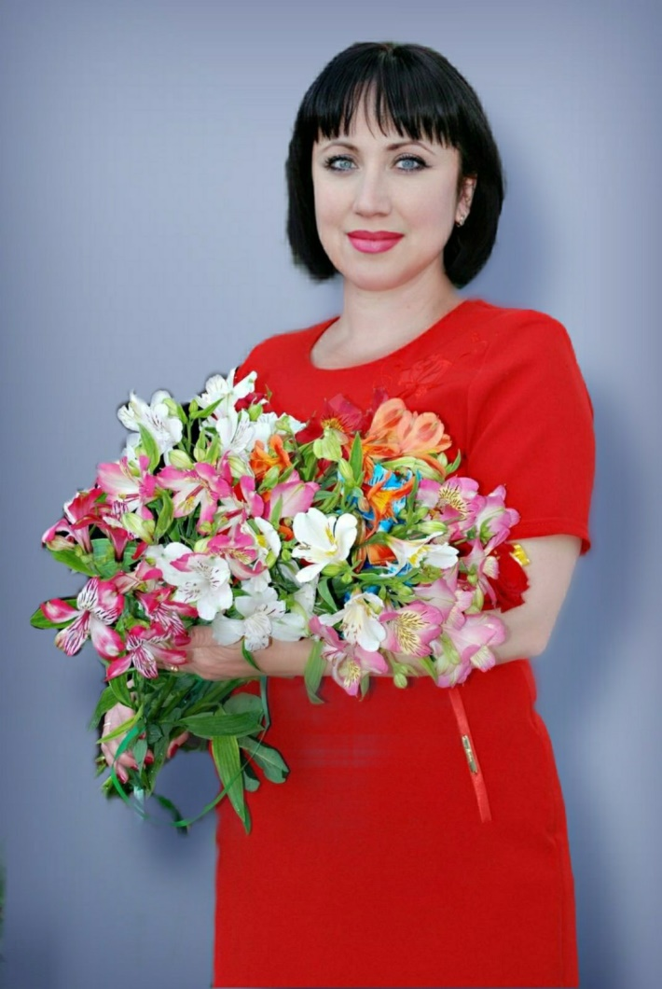
Османова
Диляра Фариховна
Учитель русского языка и литературы
Высшая квалификационная категория
МБОУ «Гвардейская школа-гимназия №3»
Совершенство-вание учебно-познавательных компетенций на уроках русского языка в рамках подготовки к ЕГЭ

Slide 2
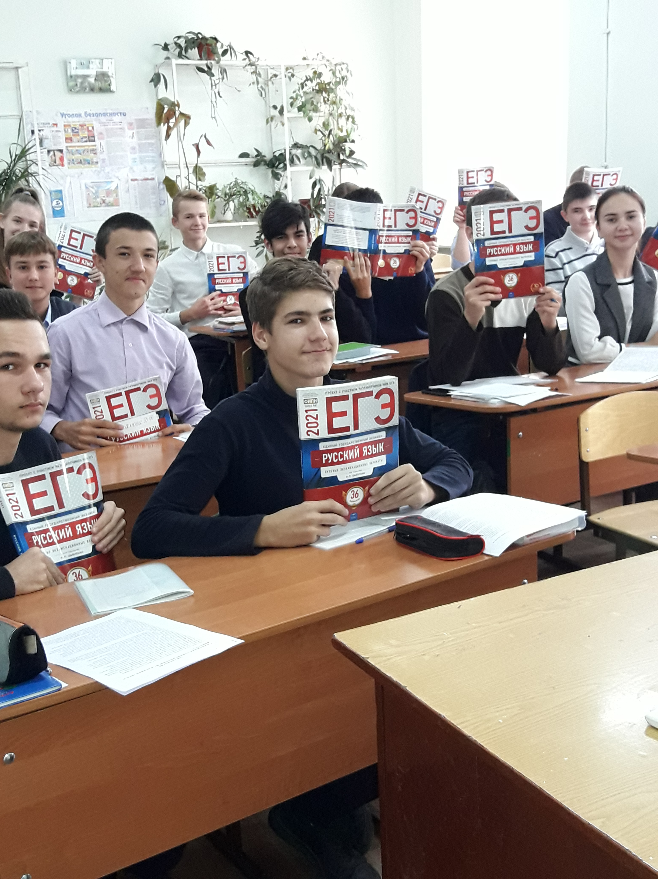
Каждый учитель выпускных классов задает себе вопрос:
«Как подготовить детей к экзамену?»
Думаю, что прежде всего старшеклассникам необходимо представить полную и достоверную информацию о цели и значении экзамена, его структуре, объеме проверяемых знаний. Другими словами, ученик должен понимать, что от него требуется и реально оценивать свои возможности.

Slide 3
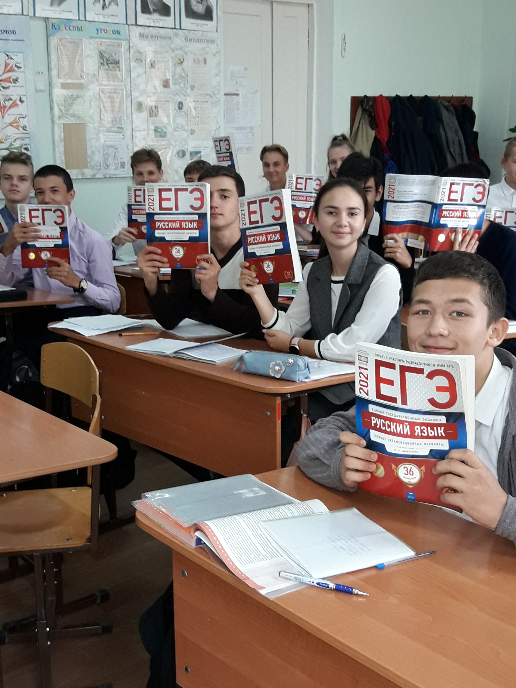
Организацию подготовки учащихся к ЕГЭ начинаю с информационного этапа.
На этом этапе знакомлю учащихся со структурой работы, демонстрационными тестами Минобразования РФ.
На первых уроках русского языка в 10 классе происходит знакомство учащихся с формой проведения ЕГЭ, его целями и задачами, бланками и КИМами, критериями оценки. Показываю справочники, словари, пособия, которые могут помочь учащимся при самостоятельной подготовке к ЕГЭ, показываю CD-диски и рекомендую школьникам, какими Internet-ресурсами он может воспользоваться.

Slide 4
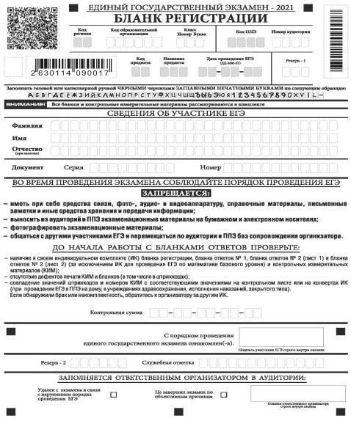
БЛАНК РЕГИСТРАЦИИ
Заполнить сведения:
Код региона – 82
Код образовательной организации –
Класс – 11
Код ППЭ –
Номер аудитории –
Код предмета – 01
Название предмета – РУС
Дата проведения –
Фамилия Имя Отчество -
Серия и Номер паспорта -
Подпись участника ЕГЭ -

Slide 5
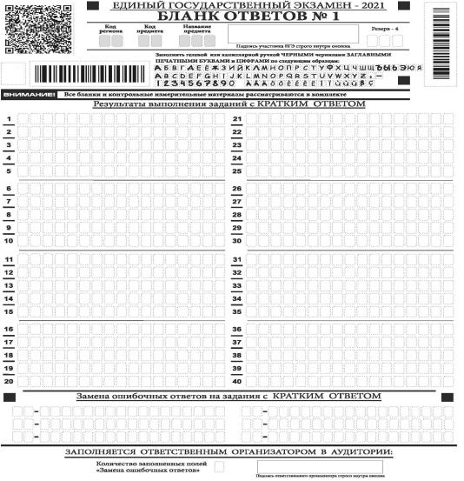
Бланк ответов №1
Ответы на тестовую часть работы вписать в клетки с первой позиции;
Ошибочные ответы исправить и записать в поле «Замена ответов»;
Цифры и буквы писать строго по образцу;
Зачеркивать нельзя.

Slide 6
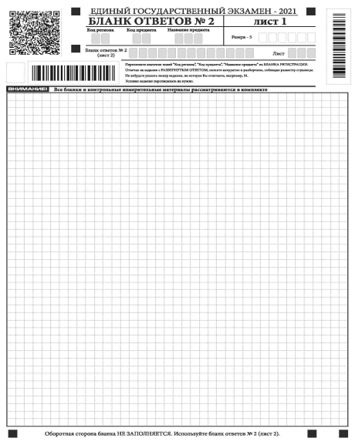
Бланк ответов № 2, лист 1-2
Бланк для написания сочинения.
Заполнить: Код региона, Код предмета, Название предмета.
Напишите сочинение соответствующее критериям, не менее 150 слов.
Если вы исписали этот бланк, переходите на БО №2, лист 2.

Slide 7
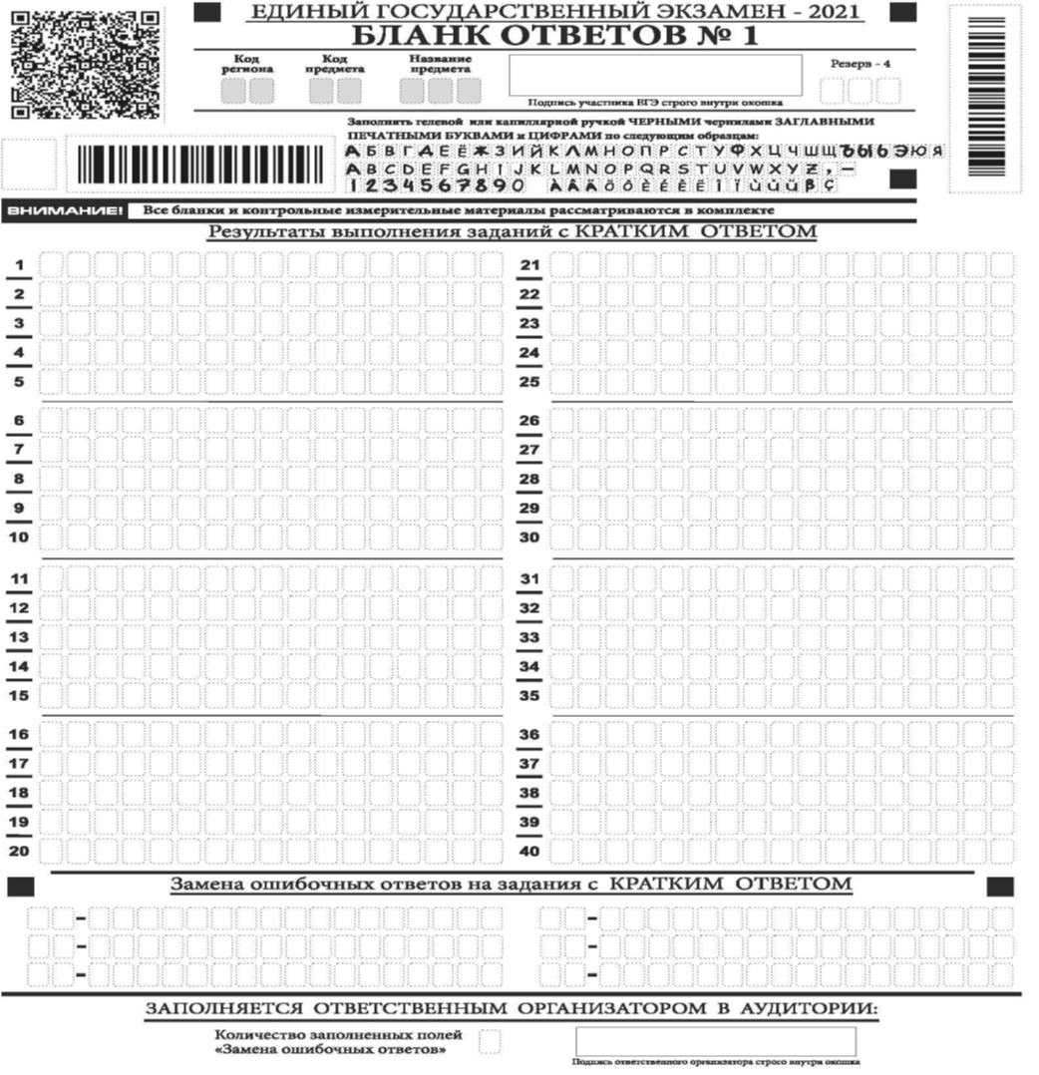
Тестовая часть
Задание 1- даны верные характеристики фрагмента текста;
Задание 2- на место пропуска вставить (ВВ,союз, опр.местоим,предл)
Задание 3- определить лексическое значение слова (из словаря)
Задание 4- орфоэпические нормы
Задание 5- паронимы
Задание 6- исключите лишнее слово
Задание 7- ошибка в форме слова
Задание 8- грамматические нормы
Задание 9- безударная проверяемая гласная в корне
Задание 10- одна и та же буква после приставки
Задание 11- одна и та же буква в суффиксах
Задание 12- одна и та же буква в окончаниях
Задание 13- НЕ с разными частями речи
Задание 14- слитно и раздельно (союзы, предлоги, наречия)
Задание 15- Н и НН
Задание 16- определить предложение с ОДНОЙ запятой
Задание 17- расставьте запятые
Задание 18- расставьте запятые (стих)
Задание 19- расставьте знаки препинания, укажите запятые
Задание 20- расставьте знаки препинания, укажите запятые
Задание 21- тире ставится с одним и тем же правилом
Текст
Задание 22- высказывания соответствуют содержанию текста
Задание 23- верные высказывания(повест.,рассужд.,опис…)
Задание 24- синоним к слову
Задание 25- предл, связан с предыдущ с пом. притяж.местоимения
Задание 26- ИВС (тропы, стилистические и синтаксические фигуры речи)

Slide 8



Изменения в демоверсии ЕГЭ по русскому языку
Изменены формулировка и способ предъявления языкового материала задания 9.
2. Уточнены формулировка задания 27 и критерии оценивания.
3. Изменён первичный балл за выполнение работы .

Slide 9
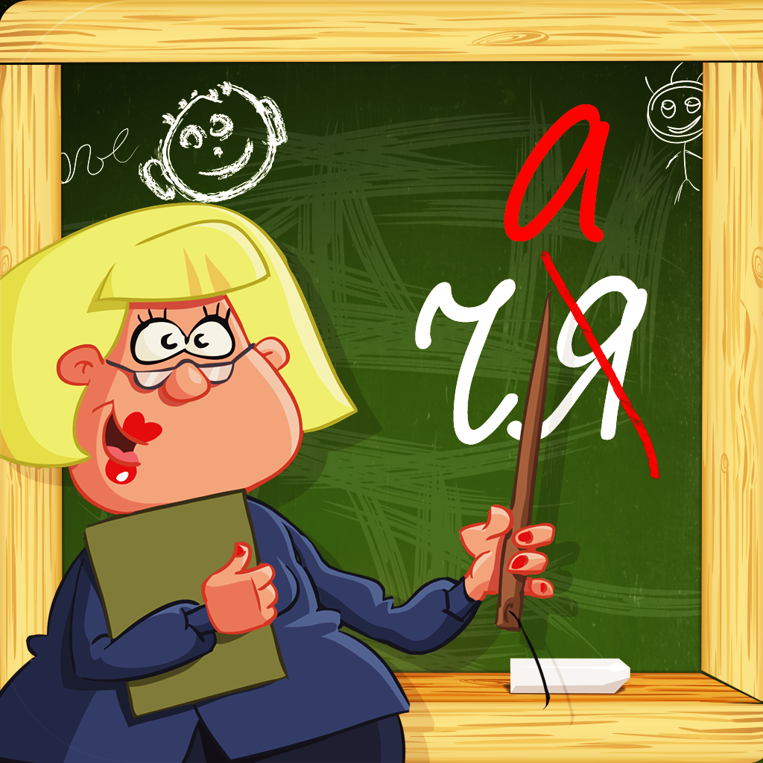
Повторение орфографии

Slide 10
Задание 8. Правописание корней

Slide 11
8. В каком ряду во всех рядах пропущена безударная проверяемая гласная?
нагр…вать, стр…мление, соч…тающий
под…рить, хв…стун, просл…вляя
переб…рёшь, к…варный, ст…рона
об…яние, прик…снуться, л…скающий
дол…теть, вет…ран, сж…гание
архит…ктура, соб…седование, к…саться
бл…стательность, уб…рать, инц…дент
сопост…вление, разд…лять, обн…вить
ак…демия, упр…стить, оз…рённый
обог…щённый, перен…сить, п…хучий
оч…ровать, агитк…мпания, приг…рание
осн…щение, к…мпенсация, р…сток
бл…годенствие, прин…ровиться, пол…гаться
заб…левание, благосл…вение, перед…вать
оз…боченный, раск…лоть, р…сточек
нак…пивший, обр…зцовый, уд…стоен
отр…сль, пол…гаться, т…ропливый
Укр…щать, пон…мание, г…сударство
Ок…лдовать, разб…раться, зап…тевать
В…жатый, отт…ргать, напр…гаясь

Slide 12
Задание 9. Правописание приставок
Всегда одинаково:
а-, до-, на-, пере-, по-, недо-, над-, об-, от-, пред-, под-, в-, с- и др.
НА
-З- -С-
перед
звонк. глух.
без- бес-
воз- вос-
из- ис-
низ- нис-
раз- рас-
чрез- чрес-
разбить, расписание
ПРИ- ПРЕ-
-присоед-е
прижать =очень
-приближ-е премилый
прикатить =пере-
-близость прервать
пригород
-неполнота
дей-я
Присесть
Запомни:
Преподавать, президент, премьера, прецедент, привилегия и др.
После русских приставок на согласную И → Ы
Искл.: сверх-, меж- :
Обыск, сверхинтересный, дезинформация
Ъ: после приставок на согласную перед Е,Ё,Ю,Я (исключ.: адъютант,

Slide 13
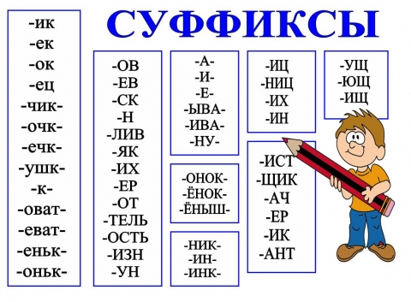
10

Slide 14
Задание 11. Правописание личных окончаний глаголов и суффиксов причастий
1 спряжение:
брить, стелить,
все ОСТАЛЬНЫЕ глаголы
в глаголах в причастиях
-Е- -ЕМ-
-УТ, -ЮТ -УЩ-, -ЮЩ-
2 спряжение:
все на –ИТЬ +11 исключений:
гнать, дышать, держать, зависеть, слышать, видеть, ненавидеть,
а ещё терпеть, вертеть,
и обидеть, и смотреть
в глаголах в причастиях
-И- -ИМ-
-АТ, -ЯТ- -АЩ-, -ЯЩ-
ЗАПОМНИ:
Зиждиться – зиждется, зиждутся, зиждущий.
Брезжить – брезжит, брезжут, брезжущий.
Зыблиться – зыблется, зыблются.
ЗАПОМНИ:
Можно в детстве застрЕВАть,
Можно детство продлЕВАть, и тогда намерЕВАться всех собою затмЕВАть.
в глаголах перед -Л-
в причастиях ТЬ
перед -Ш-, -ВШ-
деепричастиях
в причастиях:
-Ать → -Ан(н)-
-Ять → -Ян(н)-
-Еть → -Ен(н)-
-Ить → Ен(н)-

Slide 15
13. Слитное, дефисное, раздельное написание слов
Предлог Напротив дома (предлог) Впереди отряда (предлог) Возле реки (предлог) Внутри палатки (предлог) Кругом сада (предлог) Вдоль дороги (предлог) Вблизи берега (предлог) Согласно указанию (предлог) Вокруг оси (предлог) | Наречие Живу напротив (наречие) Идти впереди (наречие) Стоять возле (наречие) Вымыть внутри (наречие) Осмотреть кругом (наречие) Наклеить вдоль (наречие) Не было вблизи (наречие) Жить согласно (наречие) Оглядеться вокруг (наречие)
Предлог Насчет работы (предлог) Вследствие дождя (предлог) В течение суток (предлог) В продолжение ночи (предлог) В силу обстоятельств (предлог) | Существительное На счет в банке (им. сущ.) В следствии по делу (им. сущ.) В течении реки (им. сущ.) В продолжении романа (им. сущ.) Верить в силу (им. сущ.)
Предлог Благодаря дождю (предлог) Несмотря на болезнь (предлог) | Деепричастие Шли, благодаря хозяйку (дееприч.) Не смотря по сторонам (дееприч.)

Slide 16
14. Правописание -Н- и –НН- в суффиксах различных частей речи
В каком варианте ответа правильно указаны все цифры, на месте которых пишется НН?
Одинаково построе(1)ые, краше(2)ые одной и той же лиловой краской домики пансионата разброса(3)ы небольшими группами среди вековых сосен.
1) 1, 2 2) 2 3) 1 4)1, 2, 3
В каком варианте ответа правильно указаны все цифры, на месте которых пишется одна Н?
Уценё(1)ая вещица была прода(2)а коллекционеру, а её бывший владелец, даже не заходя в гости(3)ицу, отправился на вокзал.
1) 1 2) 2 3) 2, 3 4) 1, 2, 3
В каком варианте ответа правильно указаны все цифры, на месте которых пишется одна буква Н?
Хрупкий точё(1)ый силуэт изображённой на картине девушки особе(2)о выделяется на фоне белё(3)ой стены, по которой бегут перламутровые тени.
1) 1 2) 2, 3 3) 3 4)1, 3
В каком варианте ответа правильно указаны все цифры, на месте которых пишется НН?
Может быть, коньки назва(1)ы коньками именно потому, что в старину делали деревя(2)ые коньки, украше(3)ые завитком в виде лошади(4)ой головы.
1) 1, 2 2) 2, 3 3) 1, 2, 3 4) 3, 4

Slide 17
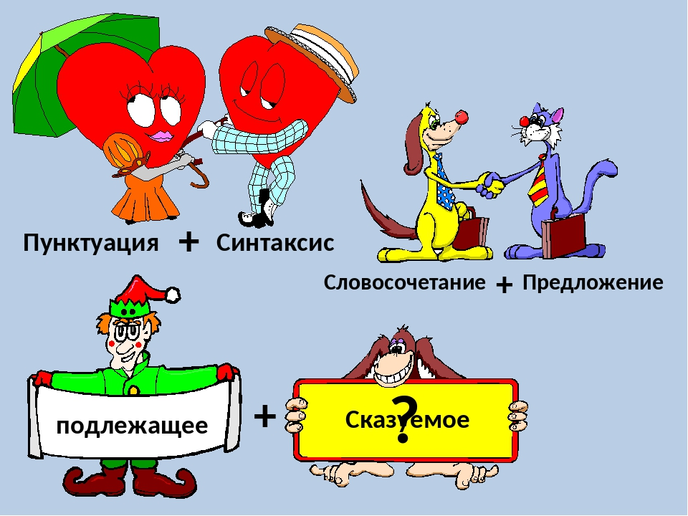
Синтаксис – обобщающее
повторение

Slide 18
15. Пунктуация в сложносочинённом предложении и простом предложении с однородными членами
В простом предложении: [… О и О…].
Не пропадёт наш скорбный труд и дум высокое стремленье.
В сложном предложении: [ ], и [ ].
ИСКЛЮЧЕНИЯ
Обе части имеют общий второстепенный член: В сенях [пахло яблоками] и [висели лисьи шкуры].
Обе части имеют общее вводное слово: Конечно, [он добр, благороден] и [нельзя его не любить].
Обе части имеют общее придаточное предложение: [Свет его был так ярок] и [звёзд было так много], (что на настоящие звёзды не хотелось смотреть).
Между двумя вопросительными, восклицательными предложениями: [Который час] и [как долго это будет длиться]? [Какой он добрый] и [как вас любит]!
Между двумя назывными предложениями: [Прогулка в парке]и [катание на катере].

Slide 19
15. Знаки препинания в простом осложнённом предложении (с однородными членами)
,
и
или
,
а
но
да (но)
ни ни
фразеологизм
,
,
или или
,
и и
и и
,
не только но и
как так

Slide 20
Обособляются определения и приложения:
(т.е. выделяются с двух сторон запятыми):
1. Если распр. Определение (приложение) стоит после опред. слова:
Мы вошли в рощу, влажную от дождя. (прилаг. с зависим. словами)
Мы подошли к лому, стоящему на краю деревни. (причаст. оборот)
2. Два и более одиночных определения находятся после опред.слова:
(особенно, если перед опред. словом стоит еще одно определение)
Небольшой месяц, белый и ясный, уже стоял высоко над садом.
3. Если определения (прилож) отделены другим словом от опред. слова:
Сад цвел поздним цветом, красивый и ухоженный.
4. Если главное слово выражено личным местоимением, любое определение обособляется всегда:
А он, мятежный, просит бури, как будто в бурях есть покой.
5. Дополнительное обстоятельственное значение: (= СПП
Оглушенный тяжким гулом, Теркин никнет головой (=потому что оглушен).

Slide 21
Не обособляются:
Обособляются приложения, если:
6. Если приложение стоит после имени собственного и уточняет его:
Иван Иваныч, дворник из соседнего двора, прогнал нас, не задумываясь.
7. Приложение с союзом КАК (можно заменить на ТАК КАК) значение причины:
Тане, как самой взрослой, пришлось заботиться о малышах.
1. Если стоят перед О.С.: Уставший с утра мальчишка стоял смирно.
2. Если связан по смыслу не только с подлежащим, но и со сказуемым.
Ночи были короткие, светлые.

Slide 22
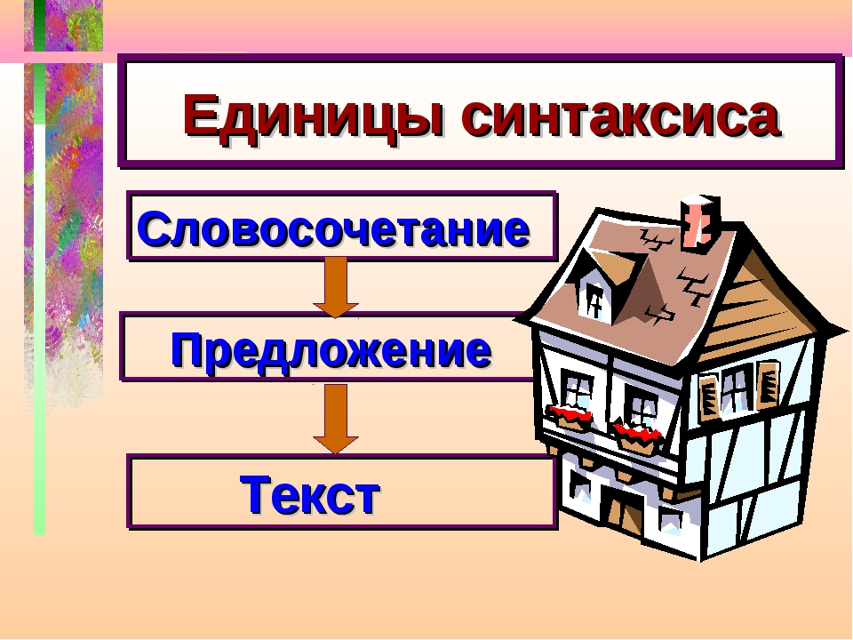
Повторим
Синтаксис сложного предложения

Slide 23
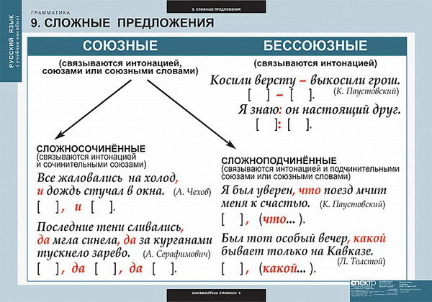
Предложение. Виды сложных предложений.

Slide 24
Предложение (продолжение).
Сложносочинённое предложение.
С соед. союзами
И, ДА (=и), НИ-НИ, ТОЖЕ, ТАКЖЕ; НЕ ТОЛЬКО…,НО И; КАК…, ТАК И
Снега высокие сойдут, и солнце выпьет влажный след.
НО: В начале апреля уже шумели скворцы и летали в саду жёлтые бабочки.
С разд. союзами
ИЛИ (ИЛЬ), ЛИБО, ТО – ТО, НЕ ТО – НЕ ТО
То сам себя не понимал я, то мир меня не понимал.
С против. союзами
А, НО, ДА (=но), ОДНАКО, ЗАТО, ЖЕ
Глаз ждёт огонька, однако каждый поворот реки обманывает наши надежды.

Slide 25
18. СЛОЖНОПОДЧИНЁННЫЕ ПРЕДЛОЖЕНИЯ
завис-ть (гл. + придат.)
подчин. союзы, союзные слова (отн.мест., нар.)
Обстоятельственные
Обр.дей-я: как? каким образом?
Меры и степ.: в какой степени (мере)? (на) сколько?
Места: где? куда? откуда?
Врем.: когда? как долго? с (до) каких пор?
5. Условия: при каком условии?
6. Цели: зачем? для чего? с какой целью?
Причины: почему? отчего? по какой причине?
Уступит.: несмотря на что?
Следствия: что из этого следует?
Закулисные помещения не были оборудованы, так что приходилось гримироваться стоя.
Определительные
Какой?
(то, тот, союзн.сл.
такой) + сущ. , который, чей,
какой, что, где,
куда, откуда,
когда, кои
С улицы доносился шум, какой бывает только днём.
типы прид.пр-ний
Изъяснительные
падежные вопросы
речь союзы что, как,
мысль чтобы, будто, ли
чувство , с.сл. кто, куда,
когда, сколько
Узнать, что это было, поручили мне.
Местоименно-определительные
кто (что, каково) именно? какой?
тот, всякий, кто
мест. каждый, все, что, чей
любой, те , какой
Что с воза упало, то пропало.
Присоед.- сообщ. те или иные свед-я по поводу ситуации, выраж. в гл. пр-нии: Я решил вернуться домой, о чём и сообщил в письме. Отец привёз с войны трофейный патефон, благодаря чему сестра и выучилась петь.

Slide 26
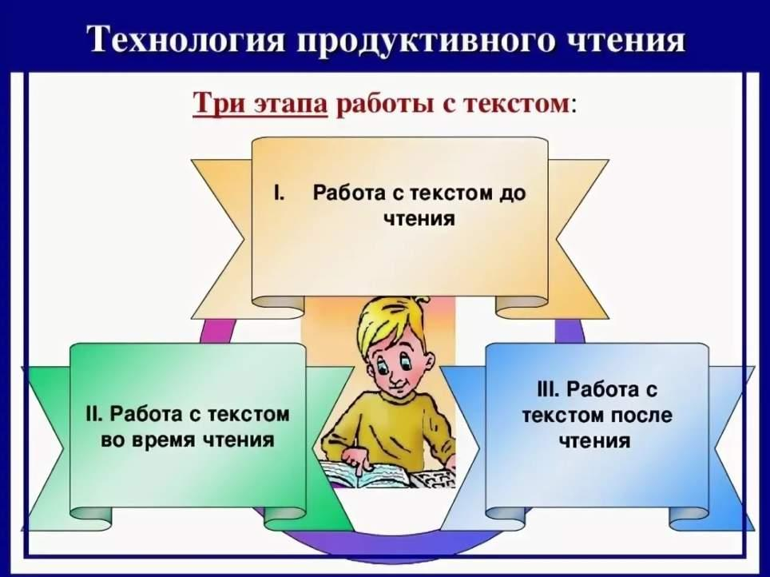
Комплексная работа
с текстом
Задания 20-23

Slide 27
Задание 21
Типы речи
Для понимания смысла любого текста важно определить тип речи, использованный в нем, так как именно тип речи определяет способы формирования и разворачивания основной мысли.
Традиционно наша речь делится на три типа
описание
повествование
рассуждение

Slide 28
Описание
тип речи, при помощи которого изображается окружающий мир – предметы, явления, человек.
Например. Слышно только, как глухо шумит внизу Днепр и с трёх сторон один за другим отдаются удары мгновенно пробудившихся волн. Он не бунтует. Он, как старик, ворчит и ропщет; ему всё немило; всё переменилось около него; тихо враждует он с прибрежными горами, лесами, лугами и несет на них жалобу в Чёрное море.( Н. Гоголь)
По объекту описания можно выделить
описание места,
описание состояния,
описание предмета.

Slide 29
Повествование
тип речи, при помощи которого описываются события в их временной последовательности.
Например. Я пошёл по направлению Ириновского шляха и уже через минуты две услыхал, что собака опять гонит где-то недалеко от меня. Охваченный охотничьим волнением, я побежал, держа ружье наперевес, сквозь густой кустарник, ломая ветви и не обращая внимания на их жестокие удары. Я бежал так довольно долго и уже стал задыхаться, как вдруг лай собаки прекратился. Я пошёл тише. (А. Куприн)
Повествование дает нам представление о развитии событий, их последовательности, в повествовании выделяют:
экспозицию – обстановку, которая предшествует действию;
завязку – начало развития действия;
развитие действия и кульминацию;
развязку – окончание действия.

Slide 30
Рассуждение
тип речи, при помощи которого излагаются и разъясняются какие-либо идеи, отрицается или подтверждается какая-либо мысль.
Например. Жизнь Пушкина, все её романтические порывы и озарения готовят столько же ловушек, сколько искушений сочинителям модных биографий. В последнее время в России их много написано, я видел одну или две достаточно безвкусных. Но помимо этого существует ещё благой, бескорыстный труд нескольких избранных умов, которые, копаясь в прошлом, собирая мельчайшие детали, вовсе не озабочены изготовлением мишуры на потребу вульгарного вкуса. И всё-таки наступает роковой момент, когда самый целомудренный учёный почти безотчётно принимается создавать роман, и вот литературная ложь уже поселилась в этом произведении добросовестного эрудита так же грубо, как в творении беспардонного компилятора. (В. Набоков)
В рассуждении обычно выделяются следующие части:
тезис – мысль, которую надо доказать;
аргументы – факты, примеры, высказывания, которые доказывают или опровергают тезис;
вывод – общий итог, заключение по поводу тезиса.

Slide 31
Языковые средства создания определенного типа речи
Описание | Повествование | Рассуждение
Преобладают существительные и прилагательные. Глаголы (обычно несов.в.) передают действия (состояния), характеризующие лицо или предмет. Преобладают простые предложения. | Преобладают глаголы (обычно сов.в.), передающие сменяющие друг друга действия, динамику событий. Используются наречия места и времени. Используются все типы предложений. | Преобладает абстрактная лексика. Используются вводные слова, производные предлоги и составные союзы. Преобладают сложноподчиненные и простые осложненные предложения.

Slide 32
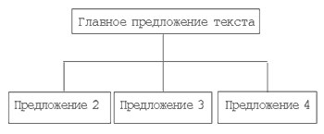
23. Средства связи предложений в тексте
Цепная (последовательная связь)
Параллельная связь
Средства связи предложений:
лексический повтор (Я возвращался с охоты и шёл по аллее сада. Сад приветствовал меня тихим шелестом листьев);
местоимение: личное, указательное и др. (Я глянул вдоль аллеи и увидел молодого воробья. Он выпал из гнезда);
союз, частица (Всякий любит помечтать. И я не исключение);
наречие (Я кричал восторженно. Так выражают свои чувства счастливые люди);
однокоренные слова (Эта статья написана Д.Граниным. Гранинские очерки читают сегодня все);
антонимы: языковые и контекстные (Молодит людей воля. Неволя же старит);
синонимы: лексические и контекстные ( Левитан был мастером пейзажа. Картины этого художника висят в лучших музеях мира)
описательный оборот (Наша память хранит с малолетства имя Пушкин. Это имя, этот звук наполняет собой многие дни нашей жизни…)

Slide 33
Разряды местоимений
Личные | я, ты, он, она
Возвратные | себя
Вопросительные | кто? чей? который?
Относительные | кто, чей, который
Неопределенные | некто, кое-кто, кто-нибудь
Отрицательные | никто, ничей
Притяжательные | мой, твой, наш, его
Указательные | тот, этот, тому, этому
Определительные | весь, самый, всякий, каждый

Slide 34
23. Средства связи предложений в тексте
Среди предложений 25-30 найдите такое, которое связано с предыдущим с помощью указательного местоимения, однокоренных слов и форм слова. Напишите номер этого предложения.
(25)А ведь песни и мудрое слово писателей стоят сразу же после хлеба. (26)Но так почему-то сложилось, что в огромной равнинной сельскохозяйственной стране перестали заботиться о деревне, полях, лугах, огородах и скотных дворах.
(27)А города (Москва в первую очередь!) лихорадочно: вширь и «многоэтажно» – продолжают расти и принимать всё новых и новых жителей. (28)Это безумное разрастание городов в ущерб всему остальному жизненному пространству России надо какими-то средствами останавливать. (29)А деревням на памятники надо ставить, а всеми силами, какие имеются, возрождать в них жизнь. (30)В этом должна быть главная наша мудрость на грядущее время.
2. Среди предложений 27-30 найдите такое, которое связано с предыдущим с помощью сочинительного союза. Напишите номер этого предложения.
(27)Тамерлан говорил так: «Миру нужен владыка, и этим владыкой должен быть я». (28)Тут с местом и ролью человека всё понятно. (29)По крайней мере, ему самому и всему окружению…
(30)Однако большинству людей их место не нравится, и своей ролью они не удовлетворены.

Slide 35
23. Средства связи предложений в тексте
Среди предложений 21-25 найдите предложение, которое соединяется с предыдущим при помощи личного местоимения и однокоренного слова. Напишите номер этого предложения.
(21)Сколько теряют наши молодые люди, не заручившись привычкой думать, работать, изучать, делать с ранней молодости! (22)Но я неверно сказала, что промежуток откладывания своих дел в надежде «наверстать» оказывается для них только пустым и потерянным временем. (23)Время никогда не бывает пустым. (24)Оно откладывает на своём конвейере для праздной молодёжи по кирпичику пустоты, создавая постепенно привычку к ничегонеделанью. (25)И уже эта самая привычка ничегонеделанья и мешает им впоследствии «наверстать».
2. Среди предложений 6-11 найдите такое, которое связано с предыдущим с помощью сочинительного союза, наречия и лексического повтора.
(6)Уже через несколько минут новый учитель оседлал первую парту – лицом к классу, ногу на скамью, и, раскрыв томик Горького, стал неторопливо и вразумительно читать по нему очерк о Льве Толстом.
(7)Мы, что называется, оторопели. (8)Оторопели прежде всего от непривычности проявленного к нам доверия: можно слушать, можно и отключиться. (9)В классе повисла абсолютная тишина. (10)Захватила сама увлекательность такого труда – только слушать, а не записывать, и не напрягаться для ответов, не тосковать от обязательности запоминания. (11)А ещё захватила магия звучащего мастерского литературного слова, которое в исполнении чтеца как будто разогревало воздух, погружало нас, слушающих, в гипнотическую словесную ауру.

Slide 36
Части речи
Самостоятельные (знаменательные) части речи
Имя существительное | кто? Что?
Имя прилагательное | Какой? Чей? | Тёплый (день), зимний (день), отцов (шарф). Озеро (каково?) глубоко. НО: нырнул (как?) глубоко (наречие). Озеро глубже реки (ср.ст.пр.). НО: он нырнул (как?) глубже (ср.ст.наречия).
Имя числительное | Сколько? Какой? | Пять, шестьсот тридцать семь, две третьих, семеро, оба,обе Пятый, шестьсот тридцать седьмой; (не)много, (не)сколько
Местоимение | Кто? Что? Чей? Какой? Сколько? | Мы увидели его (её, их) – личные; дом его (её, их)–притяжат. Весь, всякий, сам, самый, каждый, другой, иной; тот, это, те
Глагол | Что делать? Что сделать? | Вид, переходность, спряжение, наклонение, время, род, число
Причастие | Какой? | Образ-ся от глагола! Дейст-ные: -УЩ-(-ЮЩ-), -АЩ-(ЯЩ-), -Ш-, -ВШ-! Страд-ные: -ЕМ-(ОМ-), -ИМ-, -НН-, -ЕНН-, -Т- (кем? чем?)
Деепричастие | Что делая? Что сделав? | Несов.вид: -А, -Я, -УЧИ(-ЮЧИ): плача, улыбаясь, глядючи Сов.вид: -В, -ВШИ, -ШИ: открыв, споткнувшись, окрепши
Наречие | Где? Куда? Когда? Откуда? Почему? Зачем? и Как? | Врукопашную, едва, там, куда, очень, зря, невзначай, со зла, кое-как, нигде, некуда, справа, вдаль, сразу
Категория состояния | Сост-е окр.среды, сост-е чел.,жив-х, модальная оценка | Ветрено, грязно Грустно, больно, душно } сказуемое в безличном предложении Нужно, можно, нельзя

Slide 37
Части речи
Служебные части речи
(на вопросы не отвечают, членами предложения не являются)
Предлоги | Для связи слов (входят в вопрос) | Непроизводные: в, без, до, для, из, к, на, над(о), о, об(о) и др.; из-за, из-под, по-над Производные: вследствие, ввиду, насчёт, в течение, в продолжение, несмотря на, навстречу, впереди, вдоль, вокруг, мимо, внутри, спустя, рядом с, в силу, благодаря, по причине, посредством и др.
Союзы | Для связи однор-х членов и простых пр-ний | Сочинительные: и, да (=и), тоже, также, ни-ни; не только…, но и…; как…, так и…; или, либо, то-то, не то-не то, а, но, да (=но), зато, однако, же. Подчинительные союзы и союзные слова. Что, чем } и союз, и мест-е. Как, когда } и союз, и наречие. То есть; потому что; оттого что; чтобы; для того чтобы; когда; пока; если; едва; как будто; несмотря на то что; ибо; коли; ежели; раз; дабы и др.
Частицы | Для выражения дополн. смысловых оттенков | НЕ – НИ; бы (б), пусть, пускай, да, давай; вон, вот, это, именно, почти, только, исключительно, же, даже, ведь, и, ещё, уж, -то, -ка, ли, разве, неужели, как, далеко не, вовсе не, что за, о и др.

Slide 38
Части речи (формируем навык)
23. Укажите правильную морфологическую характеристику слова НЕСКОЛЬКО из седьмого (7) предложения текста.
неопределённое местоимение
наречие
числительное
производный предлог
7)Учёные опасаются, что уже через несколько лет на острове не останется ни одной популяции…
23. Укажите правильную морфологическую характеристику слова ПОКРЫТА из второго (2) предложения текста.
Краткое причастие
Наречие
Краткое прилагательное
глагол
2) Территория в 500 квадратных километров покрыта гигантскими изображениями людей и животных…

Slide 39
Части речи (формируем навык)
Из предложения 14 выпишите наречия.
(14)Обойдя несколько деревень, она уставала так, что сразу не могла подняться на крыльцо, присаживалась на ступеньки и отдыхала, свесив на грудь голову в пыльном, выгоревшем платке.
2. Из предложений 1- 2 выпишите все предлоги.
(1)Натка вышла из дома и направилась вдоль улицы. (2)Вопреки ясной, солнечной погоде на душе было мрачно и тягостно.
3. Из предложений 5 – 7 выпишите все местоимения.
(5)Есть простая пословица: «Как аукнется, так и откликнется». (6)Тот же смысл выражает пословица «Сколько положишь, столько и получишь». (7)Верные вроде бы формулы.
4. Из предложений 31 – 32 выпишите все частицы.
(31)Есть унижающиеся, вымаливающие подачки, подползающие к любому, кто свистнет им. (32)Извивающиеся, виляющие хвостом, рабски умильные, они бросаются с паническим визгом прочь, если ударить их или даже просто замахнуться.

Slide 40
24. Языковые средства выразительности
ИВС
тропы
лексические
Синтаксические (cтилист, фигуры, прием
эпитет
метафора
антонимы
синонимы
сравнение
метонимия
гипербола
синегдоха
литота
олицетворен
оксЮморон
омонимы
диалектизмы
жаргонизмы
просторечие
Професс.
Устаревшие
и неологизмы
Антитеза противопост-авление
градация
анафора
параллелизм
Ритор.вопрос и
обращение
инверсия
Бессоюзие
многосоюзие
элипсис
перифраз
фразеологизмы
подхват
ОЧП, восклиц, вопрос.-ответ. форма

Slide 41
24. ТРОПЫ
СТИЛИСТИЧЕСКИЕ ФИГУРЫ
Эпитет – золотая осень
Метафора – пожар зари
Сравнение – слово крошкой в руках улеглось
Олицетворение – синий колокольчик спит в тени берёз
Оксюморон – горячий снег
Метонимия – съешь ещё тарелочку
Синекдоха – все флаги в гости будут к нам
Гипербола – в сто сорок солнц закат пылал
Литота - крошки во рту не было
Перифраз – царь зверей (вместо ЛЕВ)
Фразеологизм – хранил колечко как зеницу ока
Анафора – Жди меня, и я вернусь… Жди, кога наводят грусть…
Антитеза – Ты и убогая, Ты и обильная, Ты и могучая, ты и бессильная, Матушка-Русь!
Градация – Всё разнообразие, вся прелесть, вся красота жизни слагается из света и тени.
Инверсия - белеет парус одинокий
Многосоюзие – И блеск, и тень, и говор волн.
Бессоюзие – Швед, русский рубит, колет, режет.
Парцелляция - И что же, пакостник унялся? Притормозил? Засовестился?
Синтаксический параллелизм – Ах, кабы на цветы не морозы… Ох, кабы на меня не кручина…
Риторический вопрос – Кто не знает сказок Пушкина?
Риторическое восклицание – О лес! О жизнь! О солнца свет!
Парцелляция – В вагон ещё какой-то тип влазит. Не старый ещё. С усиками. В сапогах.

Slide 42
Поэтические тропы и фигуры

Slide 43
ТРОП – означает «поворот, оборот речи». Это изменение основного значения слова, перенос названия с традиционно обозначаемого предмета или явления на другой, связанный с какими-то смысловыми отношениями с первым.
Троп представляет собой определенную форму поэтического мышления; он обогащает мысль новым содержанием, дает определенное художественное «приращение» мысли.
ФИГУРА – форма речи, а не поэтического мышления: она не вносит ничего нового, расширяющего наше художественное познание.
Ее главное назначение — усилить впечатление от чего-либо, сделать его более ярким, выразительным, наглядным и подчеркнутым.
И тропы, и фигуры - только конструктивный компонент текста, но такой, который образно оттеняет обычно наиболее существенное и важное в нем.

Slide 44
Формируем навык
1.Какие из перечисленных средств художественной выразительности используются в первых трех абзацах? Напишите порядковые номера этих средств.
1) экспрессивный повтор;
2) ряды однородных членов;
3) развернутые сравнения;
4) газетно-публицистическая фразеология;
5) разговорные синтаксические конструкции.
(1)Что такое культура, зачем она нужна? (2)Что такое культура как система ценностей? (3)Какова цель того широкого гуманитарного образования, которое всегда было у нас в традиции? (4)Ведь ни для кого не секрет, что наша система образования при всех пороках – одна из лучших, если не лучшая в мире.
(5)Я все время повторяю, что феномен «русских мозгов» не этнобиологический, что своим существованием он обязан еще и вот этой широкой гуманитарной основе нашего образования, повторяю знаменитые слова Эйнштейна о том, что Достоевский дает ему больше, чем математика. (6) Недавно кто-то – не помню кто – сказал: не будь у нас преподавания литературы, не было бы ни ракет, ни Королева, ни многого другого.
(7)Я убежден, что русская литература, русская культура поддержали нас в войну: «Жди меня» Симонова, «В землянке» Суркова, тот же «Теркин»... (8)А Седьмая симфония Шостаковича – она же помогла выстоять Ленинграду!
(В. Непомнящий).
Ответ: 1, 2, 4, 5.

Slide 45
2. Какие три из перечисленных ниже средств выразительности используются в следующих предложениях? Напишите номера этих средств выразительности.
1) риторическое обращение;
2) экспрессивный повтор;
3) сравнительный оборот;
4) синтаксический параллелизм;
5) антитеза.
(13)Раскопки и исследования на территории нашей страны показывают, что во все времена здесь обитало множество разных народов с различными языками, религиями, культурами, антропологическим обликом. (14)Смешение языков, рас, культур шло в течение долгих веков. (15)И такое смешение происходило повсеместно. (17)На планете нет ни одной «чистой» расы, нет ни одного языка, который бы не испытал влияния другого языка, родственного или неродственного. (18)Нет ни одной «культуры в чистом виде», процесс обмена идеями и изобретениями начался многие тысячи лет назад. (19)Изучение древней истории приводит к выводу, что все люди Земли равны. (20)Нет высших и низших рас, нет «культурных» и «варварских» языков, нет «целиком самостоятельных» и «полностью заимствованных» культур.
(21)Для первобытного человека «людьми» были лишь члены его племени. (22)Все остальные были врагами или злыми демонами. (23)Для греков все негреки были варварами. (24)Для христиан все нехристиане были язычниками, для мусульман те, кто не следовал заветам пророка Магомета, – «неверными». (25)Для европейцев XVIII и даже XIX века все остальное человечество было скопищем дикарей. (26)Для нас, людей XXI века, знающих свое прошлое, каждый человек на земном шаре принадлежит к единой семье – человечеству.
(По А. Кондратову)
Ответы: 2, 4, 5.

Slide 46
Бланк ответов № 2
СОЧИНЕНИЕ
Напишите сочинение по прочитанному тексту;
Сформулируйте проблему, поставленную автором;
Прокомментируйте данную проблему;
Включите в комментарий ДВА примера ИЗ ТЕКСТА
Дайте пояснение каждому примеру;
Укажите связь между ЭТИМИ ПРИМЕРАМИ;
Проанализируйте эту связь;
Сформулируйте позицию автора;
Сформулируйте и прокомментируйте своё отношение к позиции автора по проблеме;
Объём не менее 150 слов!!!
Сочинение должно быть написано по предложенному тексту!!!
НЕ пересказ!!!
Сочинение пишите аккуратно, разборчивым почерком!!!

Slide 47

Работа над заданием №27
Сочинение - рассуждение

Slide 48
№ заданий. | Количество баллов.
1-7 9-25 | По 1 баллу.
8 | От 0 до 5 баллов.
26 | От 0 до 4 баллов. Верным считается ответ, в котором есть все цифры из эталона и отсутствуют другие цифры. За каждую верно указанную цифру, соответствующую номеру из списка, экзаменуемый получает по 1 баллу
27 | 25 балла
 | ИТОГО: 58 баллов.

Slide 49
Критерии оценивания СОЧИНЕНИЯ |  | Баллы
I Содержание сочинения
К1 | Формулировка проблем исходного текста | 1-0
К2 | Комментарий к сформулированной проблеме исходного текста | 6-5-4-3-2-1-0
К 3 | Отражение позиции автора исходного текста | 1-0
К 4 | Отношение к позиции автора по проблеме исходного текста. | 1-0
II Речевое оформление сочинения
К5 | Смысловая цельность, речевая связность и последовательность изложения | 2-1-0
К 6 | Точность и выразительность речи | 2-1-0
III Грамотность
К 7 | Соблюдение орфографических норм | 3-2-1-0
К 8 | Соблюдение пунктуационных норм | 3-2-1-0
К 9 | Соблюдение грамматических норм | 2-1-0
К10 | Соблюдение речевых норм | 2-1-0
К11 | Соблюдение этических норм | 1-0
К12 | Соблюдение фактологической точности в фоновом материале | 1-0
Максимальное количество баллов за всю письменную работу (К1–К12) |  | 25

Slide 50
Композиция сочинения
Вступление. Формулировка проблемы
Комментарий к проблеме. Обоснование выбора вида связи
Позиция автора
Отношение к позиции автора
Обоснование отношения к позиции автора
Вывод

Slide 51
Алгоритм работы над сочинением
Формулируем ПОСТАВЛЕННУЮ проблему текста одним их способов
(В чем причина безграмотности в современном мире?)
Находим первый пример, иллюстрирующий аспекты проблемы
Находим второй пример, иллюстрирующий аспекты проблемы
Определяем вид смысловой связи между ними
Поясняем первый пример
Поясняем второй пример
Указываем смысловую связь между примерами и анализируем её
Формулируем собственную позицию
Обосновываем свою точку зрения

Slide 52
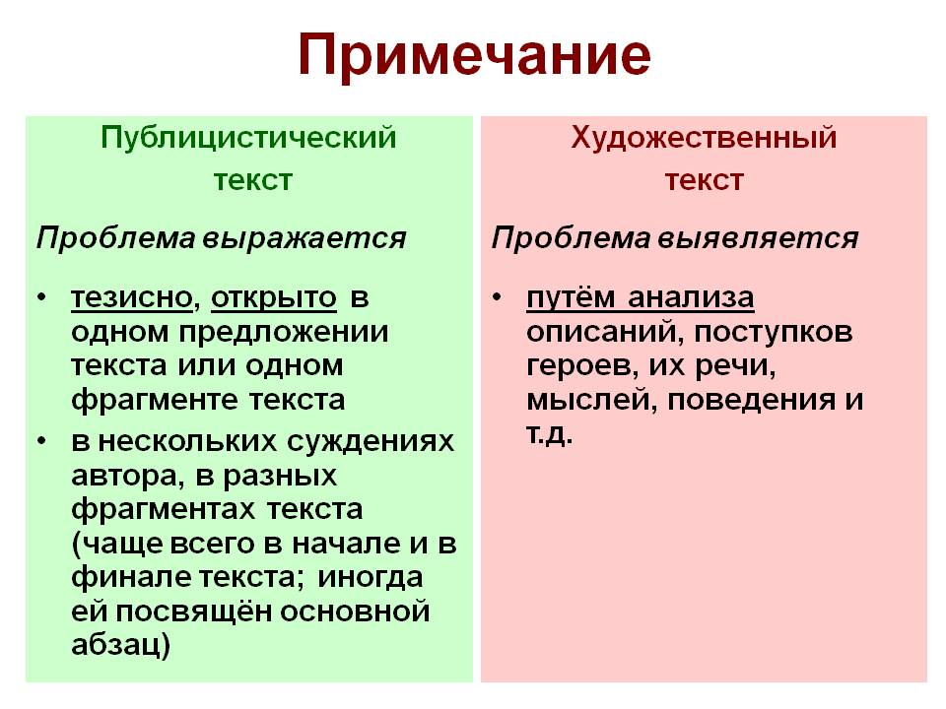
Проблема – это вопрос, над которым рассуждает автор

Slide 53
Способы формулирования проблемы
Вопросительные предложения | Конструкция «Проблема + сущ. В Р. п. (чего?)»
Какими должны быть отношения между родителями и детьми? Этой проблеме посвящен текст (ФИО автора) | Автор поднимает проблему отцов и детей
Что такое настоящая дружба? Над этой проблемой размышляет автор. | В центре внимания автора проблема дружбы.
В чем заключается доброта? Такова проблема, которую рассматривает автор. | (ФИО автора) предлагает нам задуматься над проблемой доброты.

Slide 54
Как можно сформулировать проблему
Формулировка в виде вопроса. | Что такое милосердие? Об этом размышляет автор текста.
Формулировка с использованием словосочетаний с лексемами «проблема» и «вопрос». | Проблема (ЧЕГО?)+ абстрактное существительное (милосердия, долга, жестокости, бездуховности).
Формулировка проблемы в виде грамматической основы. | Равнодушие к близкому человеку- вот та проблема, о которой заставляет задуматься текст К. Г. Паустовского.
Формулировка проблемы в виде неполного предложения. | Становление настоящего художника. Именно об этом написал свой рассказ К. Г. Паустовский.
Формулировка проблемы в виде вопросно-ответного комплекса. | О чем же автор заставляет задуматься читателя? Конечно же, о том , какова роль книги в нашей жизни.

Slide 55
Комментарий к проблеме
Критерии
оценивания
Опора на исходный текст
Наличие 2-х примеров-иллюстраций
Фактические ошибки
Наличие пояснений к примерам-иллюстрациям
Определение смысловой связи между примерами-иллюстрациями и её анализ

Slide 56
Алгоритм работы над комментарием
выбрать части текста, связанные со сформулированной проблемой;
отобрать в тексте конкретный текстовый материал (цитаты, микротемы) для двух примеров-иллюстраций;
написать пояснения: что делает автор? для чего? с какой целью? как данный конкретный пример связан с проблемой? и т.п.
выявить связь между примерами-иллюстрациями:
объяснить, как взаимодействуют эти примеры-иллюстрации, помогая понять авторское отношение, его позицию, характер и поведение героя и т.п.
Под примером-иллюстрацией понимается отражение проблемы исходного текста в привлечённом текстовом материале (в цитате, во фрагменте текста, в указании на его сюжетный элемент), т.е. комментируется содержание.

Slide 57
Объяснение логической связи
1. Причинно-следственные отношения
почему? – потому что (можно пояснять словами
поэтому, отсюда следует, в результате этого, значит, следовательно, вследствие этого, в связи с этим, благодаря этому, потому что, так как, из-за того что, в связи с тем что, поскольку)
2. Дополнение и уточнение информации
информация 1 +информация 2 = полная информация ( можно пояснять словами также, вместе с тем, кроме того, более того)
3. Противительная связь
аргумент 1 ≠ аргумент 2 (можно пояснять словами но, однако, зато)

Slide 58
Объяснение логической связи
4.Сопоставительные отношения
информация 1 ≈ информация 2(можно пояснять словами так (же), таким (же) образом, аналогично, тогда как, в то время как)
5. Иллюстрация, выделение частного случая
информация 1 поясняется (чем?) информацией 2 (можно пояснять словами например, так, именно, другими словами, иначе говоря)
6. Обобщение предыдущей информации
информация 1 становится основой для (чего?) информации 2 (можно пояснять словами таким образом, итак, короче говоря, следовательно)
7. Прием, называемый конкретизацией
аргумент 1 конкретизируется аргументом 2 ( можно пояснять словами так как, именно)

Slide 59
Авторская позиция - это итог размышлений, вывод, к которому приходит автор текста
Если проблема текста – это некий вопрос, то позиция автора – это ответ на вопрос, поставленный в тексте, то, в чём автор видит решение проблемы.
Таким образом, проблема и позиция автора теснейшим образом связаны: проблема и позиция автора должны соотноситься как вопросно-ответное единство. Если этого не происходит, логика изложения мысли в сочинении нарушена.

Slide 60
Средства выражения позиции автора
Слова-маркеры
Авторская позиция может быть выражена с помощью различных слов-маркеров: главное, самое важное, надо, нужно и т.д.
Главное – научиться различать, что красиво, а что подделка.
Оценочная лексика
Положительная оценка: отличный, чудесный, великолепный и т.д.; отрицательная оценка: скверный, безобразный , наглый и т.д. Любящий человек – это великое благо.
Средства выразительности
Отношение автора могут передавать различные средства выразительности, например, риторические восклицания: Как много во всём этом ума и чувства красоты!
Вводные слова
Вводные слова могут выражать чувство-отношение автора:
Ко всеобщей радости, проблемы вскоре разрешились.
К сожалению, невоспитанные люди встречаются часто.
Побудительные предложения
Побудительные предложения содержат в себе различные призывы автора, обращённые к читателю: Так что учитесь в великих: размышления об их жизни помогут вам лучше понять себя.

Slide 61
Типовые конструкции для выражения авторской позиции
Автор считает, что…
Автор подводит читателя к выводу о том, что…
Позиция автора такова…
Позиция автора, как мне кажется, может быть сформулирована следующим образом…
Автор призывает нас (к чему)…
Автор убеждает нас в том, что…
Автор осуждает (кого/что, за что)…

Slide 62
Позиция автора
Советы
1. Обычно позиция автора содержится в заключительной части текста, там, где автор подводит итог сказанному, размышляет над приведёнными выше событиями, поступками героев и т.д.
2. Обращайте внимание на оценочную лексику текста, лексические повторы, вводные слова, восклицательные и побудительные предложения – всё это средства выражения авторской позиции.
3. Формулировку позиции автора обязательно выделяйте в отдельном абзаце своего сочинения.
4. Старайтесь формулировать авторскую позицию своими словами, избегая сложных метафор.
5. При цитировании подбирайте предложения, в которых мысль автора выражена чётко и ясно, если это возможно. (Помните, что не в любом тексте можно найти цитаты, точно выражающие мнение автора).

Slide 63
Аргументация собственного мнения
В сочинении надо выразить своё мнение по сформулированной проблеме, согласившись или не согласившись с позицией автора, и привести два аргумента, опираясь прежде всего на читательский опыт, знания и жизненные наблюдения.
Обратите внимание!
Недостаточно лишь формально заявить о своём мнении: Я согласен (не согласен) с автором.
Ваша позиция, даже если она совпадает с авторской, должна быть сформулирована в отдельном предложении.
Например:
Таким образом, автор стремится донести до читателя мысль о том, что природа уже давно нуждается в помощи каждого из нас. Я полностью согласен с автором и тоже считаю, что человечество должно пересмотреть своё потребительское отношение к природе.

Slide 64
Ваша позиция должна быть подкреплена двумя аргументами. В этой части работы надо строго следовать правилам построения текста-рассуждения.
Рассуждение
Тезис
(положение, которое надо доказать)
Аргументация
(доказательство, доводы)
Вывод
(общий итог)

Slide 65
Цель данного типа речи – убедить адресата в чём-либо, укрепить или изменить его мнение. Для этого используется логически стройная система доказательств.
Тезис
(ваша позиция)
Аргумент 1
(иллюстрация)
Аргумент 2
(иллюстрация)
Вывод

Slide 66
Структура аргумента
ПОМНИТЕ!
При написании сочинения следует помнить, что между тезисом и двумя аргументами, подтверждающими вашу позицию, должна просматриваться чёткая связь, которая обычно выражена так называемыми логическими переходами – высказываниями, связывающими известную информацию текста с новой. Кроме того, каждый аргумент сопровождается микровыводом– высказыванием, подводящим итог некоторым размышлениям.

Slide 67
Структура аргумента
Тезис
Я согласен с автором: одна из важнейших задач искусства – будить в человеке чувство родины.
Логический
переход
Не случайно русские писатели и поэты в своих произведениях многократно обращались к теме родины и создавали удивительные образцы нашей Отчизны – России.
Аргумент
А.С. Пушкин, М.Ю. Лермонтов, Н.А. Некрасов, С.А. Есенин, А.А. Блок – все эти поэты показывали читателям Россию с разных сторон, с её достоинствами и недостатками, но прежде всего – с большой любовью к своему Отечеству. Особенно мне запомнились строки из стихотворения С.А. Есенина:
Если крикнет рать святая:
«Кинь ты Русь, живи в раю!»
Я скажу: «Не надо рая,
Дайте родину мою».
Микровывод
Наверное, это одно из самых ярких признаний поэта в любви к своей родине, которое не должно оставить нас, граждан России, равнодушными.

Slide 68
Заключение должно быть органично связано с основным текстом
Приемы, используемые в заключении
Итог (обобщение основных мыслей – своих или авторских).
Призыв, обращение к читателю.
Открытый вопрос (носит риторический характер либо требует дальнейшего обдумывания читателем).
Перспектива – попытка вписать обсуждаемую проблему в контекст более широкой проблемы, наметить перспективы дальнейшего разговора.
Цитата, содержащая ключевое слово текста или цитата другого источника, точно отражающая позицию автора исходного текста.
Умолчание – являет собой фразу, заканчивающуюся многоточием и содержащую элемент недосказанности, философичности. Можно использовать в совокупности с другими приемами заключения, например, с цитированием.
Фраза, содержащая яркий образ (метафору, каламбур, символ).

Slide 69
Работа с текстом Эра двоечников
1)Эра двоечников настала. 2)Эра, эпоха, чудовищное, могучее поколение двоечников и неучей. 3)Нет, они и раньше были, но еще несколько лет назад они не так сильно бросались в глаза. 4)Как-то стеснялись своей безграмотности, что ли. 5)А сейчас они, такое ощущение, везде. 6)Они популярны. 7)Безграмотные звезды. 8)Косноязычные лидеры мнений. 9)Не умеющие двух слов связать законодатели мод.
10)Все эти люди, которые никак не могут понять разницу между «тся» и «ться». 11) Которые говорят «я думаю то, что». 12)Которые говорят «координальный» вместе «кардинальный» — видимо, и Ришелье в их версии был «координалом». 13)Которые заявляют, что «мне показалоСЯ», или «я разочаровалаСЯ». 14)Которые никак не могут забыть кошмарное слово «вообщем». 15)И другие, многие другие. 16)И они уже не стесняются ничего.

Slide 70
17)И ладно бы только блогеры были безграмотными. 18)Но безграмотность проникла уже в святая святых – в СМИ. 19)В место, которое держалось дольше всех. 20)Где должна быть хоть какая-то редактура, хоть какой-то второй взгляд. 21)Нет. 22)Сами редакторы уже не знают, что к чему. 23)И ладно бы модные журналы, нет – солидные политические издания на полном серьёзе обсуждают вопросе о «приемнике Президента», хотя слово «приемник» — это, скорее, что-то из радионауки, в отличие от слова «преемник», которое и пишется, и читается по-другому.
24)Всем наплевать на грамотность. 25)Безграмотность везде и во всем. 26)Неучи везде. 27)Неучи – лидеры мнений. 28)Неучи – популярные блогеры. 29)Неучи дают интервью и учат других жить. 30)Люди, которые сами не удосужились научиться, – учат других. 31)Перевернутое время, ей-богу.

Slide 71
32)И вот я точно знаю, в чем причина. 33)Все ведь просто — эти люди не читали в детстве, и не читают сейчас. 34)И я точно знаю, что с этим делать. 35)Точно знаю, как безграмотность лечится. 36)Будь моя воля, я бы собрал в одном месте всех этих редакторов модных журналов. 37)Всех этих блогеров. 38) Всех этих безграмотных журналистов.
39)Всех этих пишущих людей, которых на пушечный выстрел нельзя подпускать к тексту. 40)Всех этих молодых и дерзких. 41)Собрал бы, и заставил читать. 42)И читать не журналы. 43)Не блоги. 44)Не модных писателей.

Slide 72
45)Нет. 46)Чехова бы они у меня читали. 47)Чехова, Антона Павловича. 48) Толстого. 49)Шекспира в переводе Пастернака – и самого Пастернака. 50)Каверина. 51)Домбровского. 52)Бунина. 53)Вот кого.
54)А в Интернет я бы им запретил заходить в принципе. 55)До тех пор, пока не смогут правильно применить «тся» и «ться». 56)Десять раз из десяти. 57)Некоторые, наверное, никогда не смогли бы это сделать – но таким людям отлучение от Интернета только на пользу.
58)Да, я поступил бы именно так. 59)Жаль, что такое вряд ли возможно.
Ержан Есимханов

Slide 73
Формулируем проблему!
Что такое безграмотность? Как проявляется безграмотность в современном мире? Именно эти вопросы возникают при чтении текста известного публициста Ержана Есимханова.
В тексте Е. Есимханова поднимается проблема безграмотности в современном мире.

Slide 74
Формулируем проблему!
В чем причина чудовищной безграмотности в современном мире? Эту значимую проблему затрагивает в своей статье известный юрист, автор книг, Ержан Есимханов. Проблема, по мысли автора, связана с низким качеством современного образования.

Slide 75
Комментируем проблему
В центре внимания популярного блогера размышления о наступившей «эре двоечников» - безграмотных звезд, косноязычных лидеров, «не умеющих и двух слов связать» законодателей мод.
Но автора поражают не только безграмотные блогеры. Он пишет о том, что «безграмотность проникла в святая святых – В СМИ».
Публицист стремится донести до читателя мысль, что безграмотность стала нормой современной жизни.
Авторская взволнованность передается при помощи коротких и ёмких предложений. (№ 24-28). Использует он и такие яркие средства художественной выразительности, как лексический повтор и парцелляция (предложения № 45-52; 54-55).
Продолжая размышлять о тотальной безграмотности, Ержан Есимханов называет точную причину этого бедствия: «Все ведь просто – эти люди не читали в детстве и не читают сейчас». И у него есть конкретное предложение, что нужно делать, чтобы вылечить безграмотность.

Slide 76
Смысловая связь между примерами и её анализ
Оба эти примера, дополняя друг друга, подводят читателей к мысли о том, что надо бороться с безграмотностью, и в первую очередь надо начинать с себя.

Slide 77
Позиция автора
Авторская позиция предельно ясна: «Будь моя воля, я бы собрал в одном месте всех этих пишущих людей… и заставил читать …Чехова. А в Интернет запретил бы заходить до тех пор, пока не смогут правильно применить «тся» и «ться».
ИЛИ
Позиция автора очевидна: проблема низкого уровня образованности молодежи с каждым годом становится всё серьезнее, поэтому требуется применить все возможные способы, чтобы решить её.

Slide 78
Отношение к позиции автора
Сложно не согласиться с Ержаном Есимхановым. Действительно, в устной речи, звучащей в средствах массовой информации всё чаще встречается неграмотная речь. Исключением не являются даже дикторы на центральных каналах телевидения. Да и с письменной речью дела обстоят не лучше. В век компьютерной технологии мы стали ужасно ленивы. Зачем вспоминать правила орфографии и пунктуации, когда умная машина сделает это за тебя?! Известный писатель-публицист В. Быков называл грамотность «утонченной формой вежливости». Он говорил о том, что можно сымитировать ум, коммуникабельность, даже интеллигентность. Невозможно сыграть только грамотность – «последний опознавательный знак смиренных и памятливых людей, чтущих законы языка как высшую форму законов природы».
С автором сложно не согласиться. Действительно, всё чаще в средствах массовой информации, Интернете, а иногда и в книгах можно заметить неграмотную речь. Ещё Д. И. Фонвизин в известной комедии «Недоросль» описал проблему безграмотности: «Не хочу учиться, хочу жениться». Фраза, ставшая крылатой, известна многим. Она характеризует нежелание познавать что-либо новое. К сожалению, слова эти актуальны и в наши дни, ведь многие люди зачастую не считают образование важным жизненным этапом.

Slide 79
Заключение
Подводя итоги, хочется сказать, что быть грамотным сегодня – задача номер один каждого выпускника школы, потому что знание литературных норм языка позволяют нам выглядеть достойно в глазах других людей.
В заключение хотелось бы выразить надежду, что люди будут бороться с этой проблемой, читать книги, усердно учиться и повышать уровень грамотности.

Slide 80
СПАСИБО ЗА ВНИМАНИЕ!!!

